Slide 1
Novo lice naslovnice lektire za djecu i mlade: grafički elementi u prezentaciji
Odabrali i izradili učenici 6. razreda (nastavni sat Informatika)

Slide 2
PSIMA ULAZ ZABRANJEN
Melita Rundek
Pon
8:30
KNJIŽNICA
Ida Kerep, 6.r
Zabranjen
ulaz
psima!

Slide 12
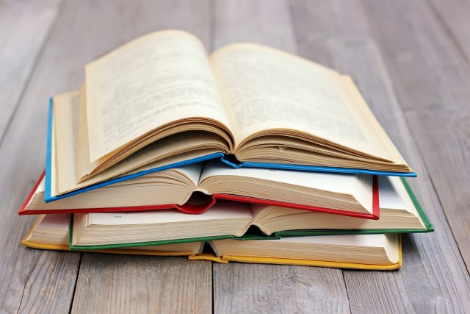
Hvala na pažnji i čitajte!

